Slide 1
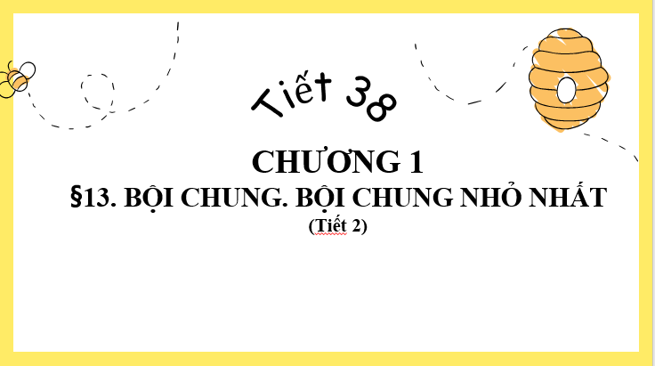

Slide 2
THIẾT BỊ DẠY HỌC VÀ HỌC LIỆU
1. Giáo viên: SGK, kế hoạch bài dạy, thước thẳng, bảng phụ hoặc máy chiếu, phiếu học tập.
2. Học sinh: SGK, thước thẳng, bảng nhóm

Slide 3











Notes:
Hoạt dộng nhóm 4 và hoạt động nhóm 3

Slide 4


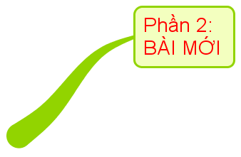


NOTES
PHẦN 1
KIỂM TRA BÀI CŨ
PHẦN 2
HÌNH THÀNH KIẾN THỨC
PHẦN 3
LUYỆN TẬP, VẬN DỤNG

Slide 5



01
MỞ ĐẦU

Slide 6
Điền vào dấu … từ thích hợp
Số tự nhiên n được gọi là ………….............................
nếu n vừa là bội của a vừa là bội của b.
bội chung của hai số a và b
Số nhỏ nhất khác 0 trong các bội chung của a và b là ………………………………………..
bội chung nhỏ nhất của a và b
Để tìm bội chung của nhiều số, ta lấy BCNN của chúng lần lượt nhân với …
0, 1, 2, 3, ….

Slide 7
02
HÌNH THÀNH KIẾN THỨC

Slide 8
PHIẾU HỌC TẬP SỐ 2
Bước 1: Phân tích các số 6 và 8 ra thừa số nguyên tố
6 = … 8 = ….
Bước 2:
Các thừa số nguyên tố chung của 6 và 8 là……
Các thừa số nguyên tố riêng của 6 và 8 là …..
Bước 3: Với mỗi thừa số nguyên tố vừa chọn ta chọn lũy thừa với số mũ lớn nhất
………………………………………………………..
………………………………………………………..
Bước 4: Lấy tích của các lũy thừa đã chọn, ta được BCNN của 6 và 8 => BCNN(6, 8) = … = …

Slide 9

ĐÁP ÁN
PHIẾU HỌC TẬP SỐ 2
Bước 1. Phân tích các số 6 và 18 ra thừa số nguyên tố
6 = 8 =
Bước 2:
Các thừa số nguyên tố chung của 6 và 8 là
Các thừa số nguyên tố riêng của 6 và 8 là
Bước 3: Với mỗi thừa số nguyên tố vừa chọn ta chọn lũy thừa với số mũ lớn nhất
…………………………………………………..
………………………………………………………..
Bước 4. Lấy tích của các lũy thừa đã chọn, ta được BCNN của 6 và 8 => BCNN(6, 8) =
2
3
Số mũ lớn nhất của 2 là 3 nên ta chọn $2^{3}$
Số mũ lớn nhất của 3 là 1 nên ta chọn 3

Slide 10
NÊU CÁC BƯỚC TÌM BỘI CHUNG NHỎ NHẤT QUA PHÂN TÍCH THỪA SỐ NGUYÊN TỐ

Slide 11
II. TÌM BỘI CHUNG NHỎ NHẤT BẰNG CÁCH PHÂN TÍCH CÁC SỐ RA THỪA SỐ NGUYÊN TỐ
Bước 1: Phân tích mỗi số ra thừa số nguyên tố
Bước 2: Chọn ra các thừa số nguyên tố chung và các thừa số nguyên tố riêng.
Bước 3: Với mỗi thừa số nguyên tố chung và riêng , ta chọn lũy thừa với số mũ lớn nhất
Bước 4: Lấy tích của các lũy thừa đã chọn, ta nhận được bội chung nhỏ nhất cần tìm.

Slide 12
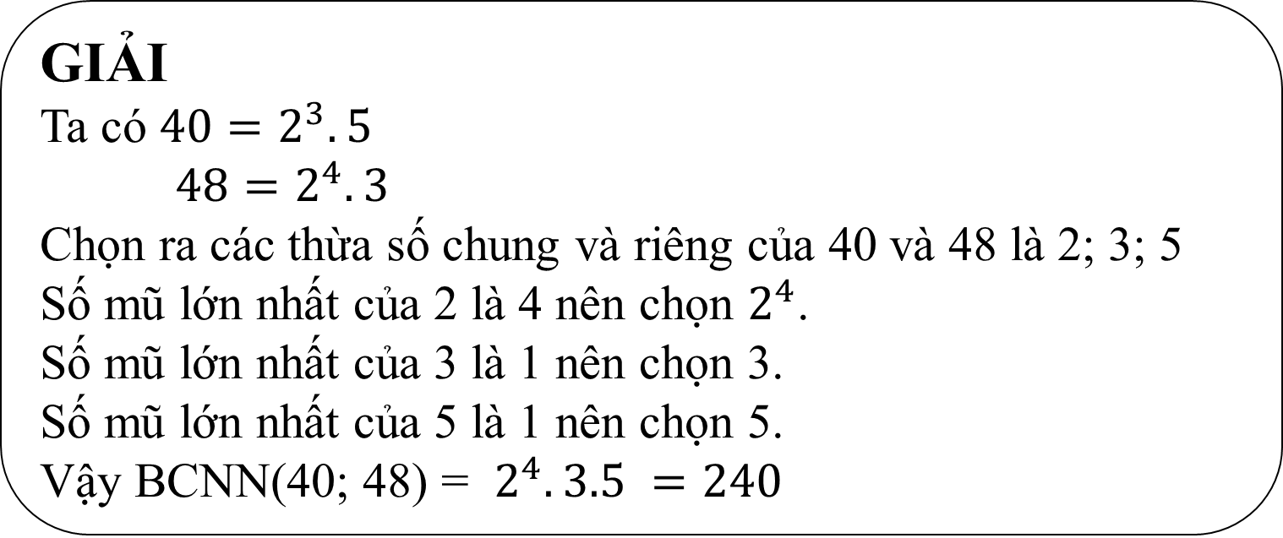
Ví dụ 4
Tìm BCNN(40;48)
GIẢI
Ta có $40=2^{3}.5$
$48=2^{4}.3$
Chọn ra các thừa số chung và riêng của 40 và 48 là 2; 3; 5
Số mũ lớn nhất của 2 là 4 nên chọn $2^{4}$.
Số mũ lớn nhất của 3 là 1 nên chọn 3.
Số mũ lớn nhất của 5 là 1 nên chọn 5.
Vậy BCNN(40; 48) = $2^{4}.3.5 =240$

Slide 13
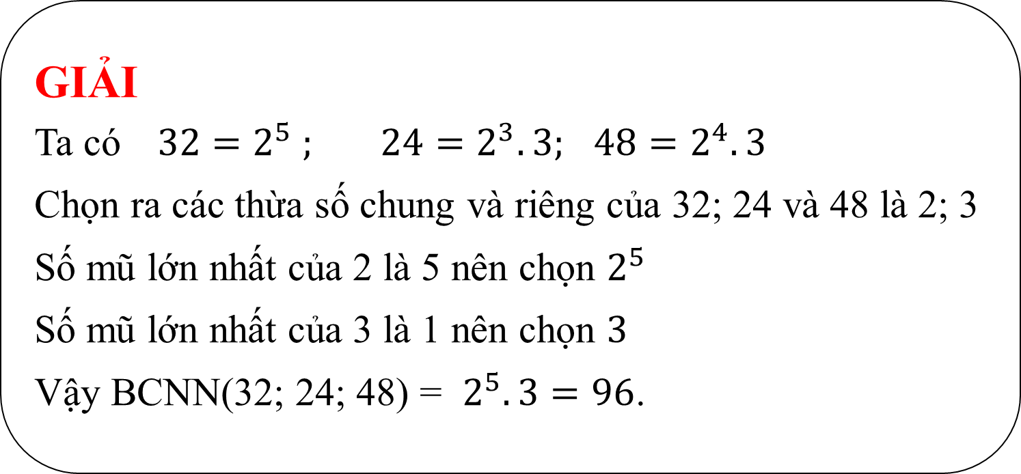
Ví dụ 5
Tìm BCNN(32; 24;48)
GIẢI
Ta có $32=2^{5} ; {24=2}^{3}.3;$ $48=2^{4}.3$
Chọn ra các thừa số chung và riêng của 32; 24 và 48 là 2; 3
Số mũ lớn nhất của 2 là 5 nên chọn $2^{5}$
Số mũ lớn nhất của 3 là 1 nên chọn $3$
Vậy BCNN(32; 24; 48) = $2^{5}. 3=96$.

Slide 14
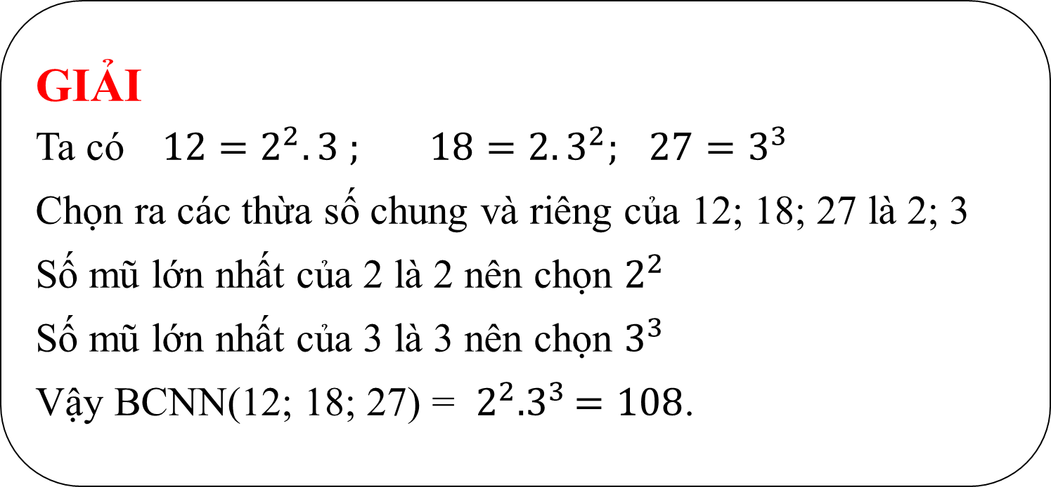
Luyện tập 3
Tìm BCNN(12; 18; 27)
GIẢI
Ta có $12=2^{2}.3 ; {18=2. 3}^{2};$ $27=3^{3}$
Chọn ra các thừa số chung và riêng của 12; 18; 27 là 2; 3
Số mũ lớn nhất của 2 là 2 nên chọn $2^{2}$
Số mũ lớn nhất của 3 là 3 nên chọn $3^{3}$
Vậy BCNN(12; 18; 27) = $2^{2}{.3}^{3}=108$.

Slide 15
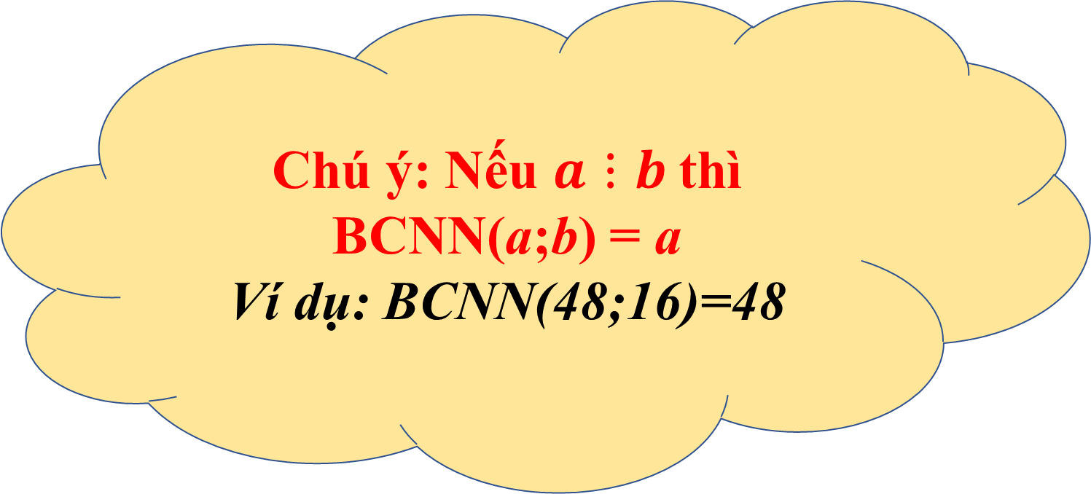
Chú ý: Nếu $a⋮b$thì BCNN(a;b) = a
Ví dụ: BCNN(48;16)=48

Slide 16
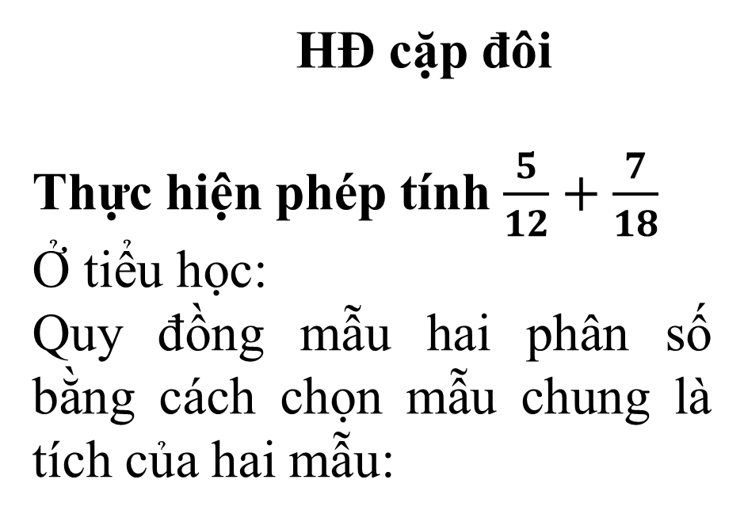
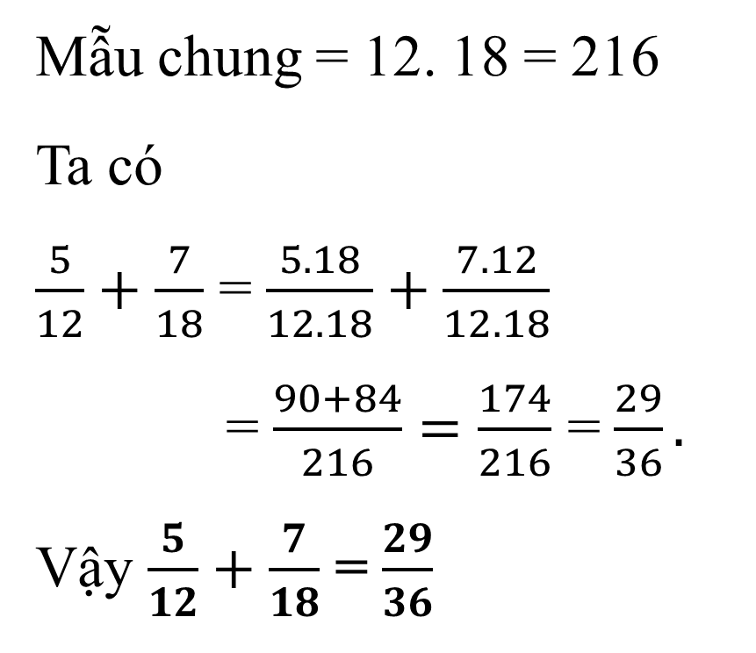
III. ỨNG DỤNG BCNN VÀO CỘNG TRỪ PHÂN SỐ KHÔNG CÙNG MẪU.
Mẫu chung = 12. 18 = 216
Ta có
$\frac{5}{12}+\frac{7}{18}$ = $\frac{5.18}{12.18}+\frac{7.12}{12.18}$
= $\frac{90+84}{216}=\frac{174}{216}$ =$\frac{29}{36}.$
Vậy $\frac{5}{12}+\frac{7}{18}$ = $\frac{29}{36}$
HĐ cặp đôi
Thực hiện phép tính $\frac{5}{12}+\frac{7}{18}$
Ở tiểu học:
Quy đồng mẫu hai phân số bằng cách chọn mẫu chung là tích của hai mẫu:

Slide 17
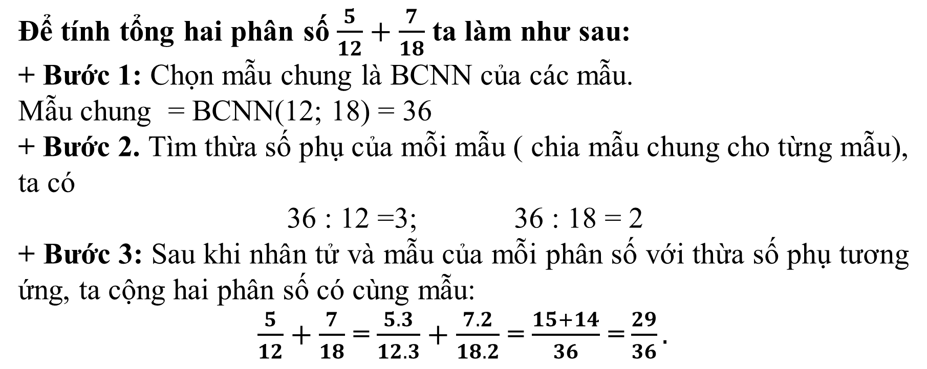
III. ỨNG DỤNG BCNN VÀO CỘNG TRỪ PHÂN SỐ KHÔNG CÙNG MẪU.
Để tính tổng hai phân số $\frac{5}{12}+\frac{7}{18}$ ta làm như sau:
+ Bước 1: Chọn mẫu chung là BCNN của các mẫu.
Mẫu chung = BCNN(12; 18) = 36
+ Bước 2. Tìm thừa số phụ của mỗi mẫu ( chia mẫu chung cho từng mẫu), ta có
36 : 12 =3; 36 : 18 = 2
+ Bước 3: Sau khi nhân tử và mẫu của mỗi phân số với thừa số phụ tương ứng, ta cộng hai phân số có cùng mẫu:
$\frac{5}{12}+\frac{7}{18}$ = $\frac{5.3}{12.3}+\frac{7.2}{18.2}$ = $\frac{15+14}{36}$ =$\frac{29}{36}.$

Slide 18
Nêu cách tìm mẫu chung nhỏ nhất của hai mẫu số
Mẫu chung nhỏ nhất là BCNN của hai mẫu số
*) Để tính tổng của các phân số không cùng mẫu ta làm như sau:
+) Chọn mẫu chung là BCNN của các mẫu
+) Tìm thừa số phụ của mẫu (bằng cách chia mẫu chung cho từng mẫu)
+) Sau khi nhân tử và mẫu của mỗi phân số với thừa số phụ tương ứng, ta cộng các phân số có cùng mẫu
Nêu cách cộng hai phân số khác mẫu.

Slide 19
03
LUYỆN TẬP,
VẬN DỤNG

Slide 20
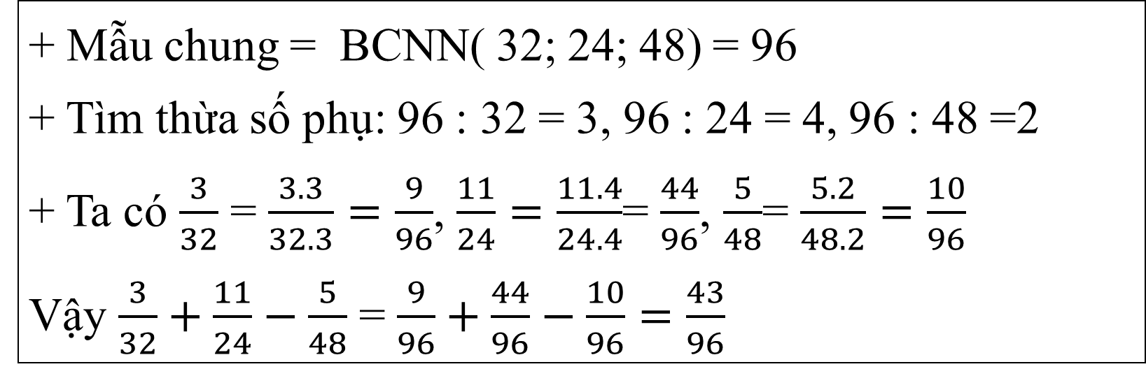
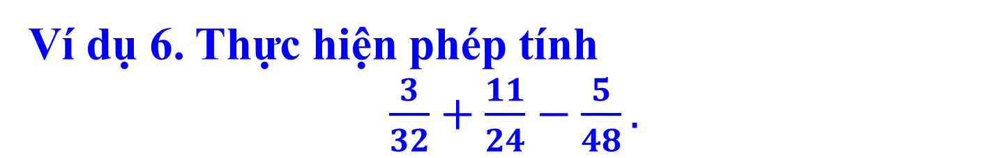
Ví dụ 6. Thực hiện phép tính
$\frac{3}{32}+\frac{11}{24}−\frac{5}{48}.$
Giải
+ Mẫu chung = BCNN( 32; 24; 48) = 96
+ Tìm thừa số phụ: 96 : 32 = 3, 96 : 24 = 4, 96 : 48 =2
+ Ta có $\frac{3}{32}$ = $\frac{3.3}{32.3}=\frac{9}{96}$, $\frac{11}{24}=\frac{11.4}{24.4}$= $\frac{44}{96}$, $\frac{5}{48}$= $\frac{5.2}{48.2}=\frac{10}{96}$
Vậy $\frac{3}{32}+\frac{11}{24}−\frac{5}{48}$ = $\frac{9}{96}+\frac{44}{96}−\frac{10}{96}=\frac{43}{96}$

Slide 21
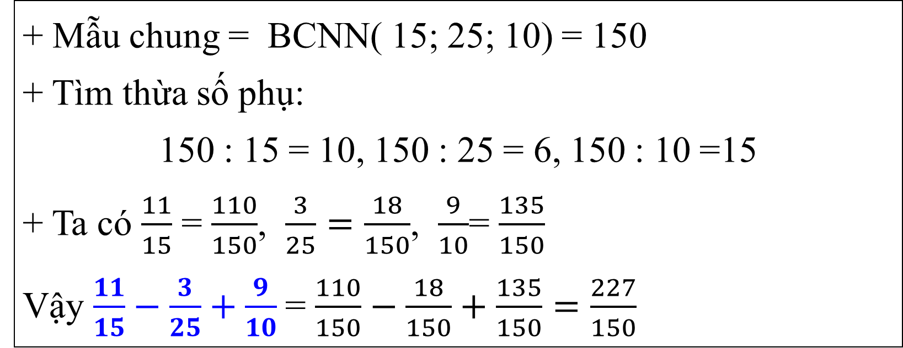
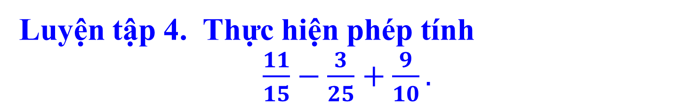
Luyện tập 4. Thực hiện phép tính
$\frac{11}{15}−\frac{3}{25}+\frac{9}{10}.$
Giải
+ Mẫu chung = BCNN( 15; 25; 10) = 150
+ Tìm thừa số phụ:
150 : 15 = 10, 150 : 25 = 6, 150 : 10 =15
+ Ta có $\frac{11}{15}$ = $\frac{110}{150}$, $\frac{3}{25}=\frac{18}{150}$, $\frac{9}{10}$= $\frac{135}{150}$
Vậy $\frac{11}{15}−\frac{3}{25}+\frac{9}{10}$= $\frac{110}{150}−\frac{18}{150}+\frac{135}{150}=\frac{227}{150}$

Slide 22
Củng cố
Các bước tìm BCNN bằng cách phân tích các số ra thừa số nguyên tố
Ghi nhớ
Ứng dụng BCNN vào cộng trừ phân số không cùng mẫu

Slide 23
HƯỚNG DẪN VỀ NHÀ
Đọc lại toàn bộ bài đã học và học bài bài cũ
Làm bài tập sau: Bài 4,5, 6,7 SGK/ 57-58
Đọc phần có thể em chưa biết: Giải thích tại sao cứ 60 năm thì năm giáp tý được lặp lại.

Slide 24
CẢM ƠN THẦY CÔ VÀ CÁC EM ĐÃ CHÚ Ý THEO DÕI

